Slide 1

Google Web Toolkit (GWT). AJAX-додатки
2008-2013

Slide 2
GWT та AJAX
Ключовою особливістю GWT є можливість створювати AJAX-додатки, працюючи з мовою Java.
AJAX (Asynchronous Javascript and XML) – підхід до побудови RIA (Rich Internet Applications) на основі концепції "часткового перезавантаження" веб-сторінок, для реалізації якого використовуються асинхронні виклики – по суті “фонові” обміни даними між браузером і веб-сервером.
Про AJAX
Ознакою AJAX-проекту є багатий інтерактивний інтерфейс, більш притаманний традиційним (desktop) додаткам.
Ajax-додаток дозволяє браузеру оновлювати певну частину веб-сторінки, не перезавантажуючи її повністю. Цей простий підхід, який ґрунтується на асинхронних викликах, дозволяє значно покращити інтерактивність проекту, роблячи поведінку простих Web-сторінок схожою на поведінку повноцінних (desktop) додатків.
Асинхронні виклики не призводять до пауз у роботі браузера – пауз, коли користувач не має можливості активно взаємодіяти із веб-сторінкою і вимушений очікувати, коли ж, нарешті, надійде відповідь від сервера.
Notes:
Більшість програмних систем - це інструментальні засоби, які використовуються у виробничій діяльності. Розробники ПС повинні бути переконані, що їх продукт дійсно допоможе людям, а не буде “баластом”, що тільки нав'язується начальством. Тому розробнику перш ніж безпосередньо братись за реалізацію ПС, треба спочатку зрозуміти ділову сферу. Реальним кроком для цього є ділове моделювання (або бізнес-моделювання, моделювання виробничої діяльності організації чи підприємства).

Slide 3
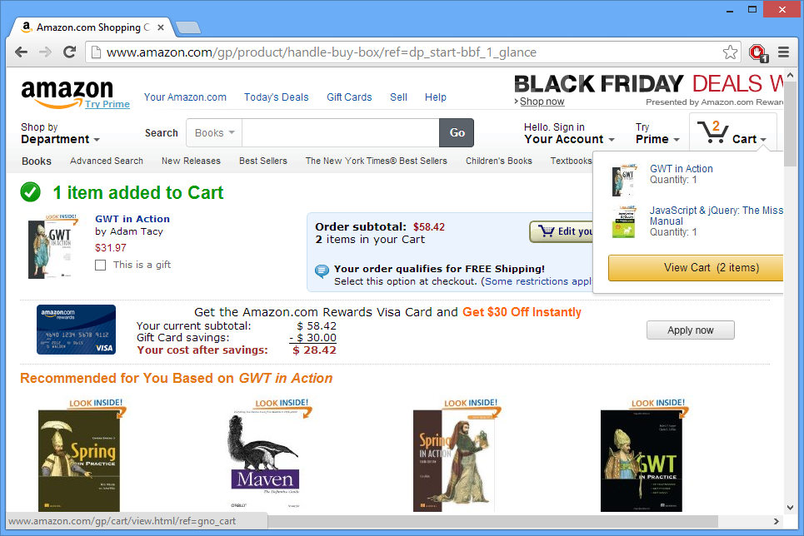
AJAX
Notes:
Більшість програмних систем - це інструментальні засоби, які використовуються у виробничій діяльності. Розробники ПС повинні бути переконані, що їх продукт дійсно допоможе людям, а не буде “баластом”, що тільки нав'язується начальством. Тому розробнику перш ніж безпосередньо братись за реалізацію ПС, треба спочатку зрозуміти ділову сферу. Реальним кроком для цього є ділове моделювання (або бізнес-моделювання, моделювання виробничої діяльності організації чи підприємства).

Slide 4
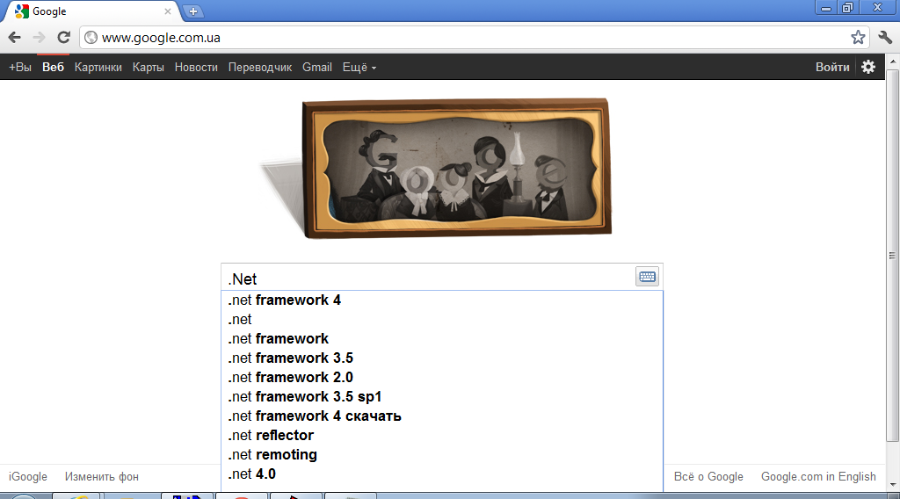
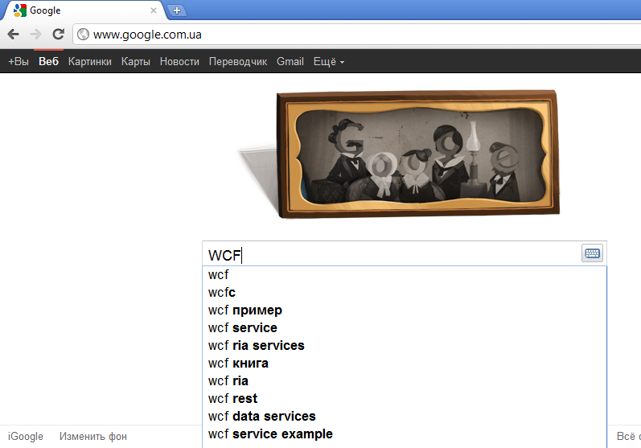
AJAX
Notes:
Більшість програмних систем - це інструментальні засоби, які використовуються у виробничій діяльності. Розробники ПС повинні бути переконані, що їх продукт дійсно допоможе людям, а не буде “баластом”, що тільки нав'язується начальством. Тому розробнику перш ніж безпосередньо братись за реалізацію ПС, треба спочатку зрозуміти ділову сферу. Реальним кроком для цього є ділове моделювання (або бізнес-моделювання, моделювання виробничої діяльності організації чи підприємства).

Slide 5
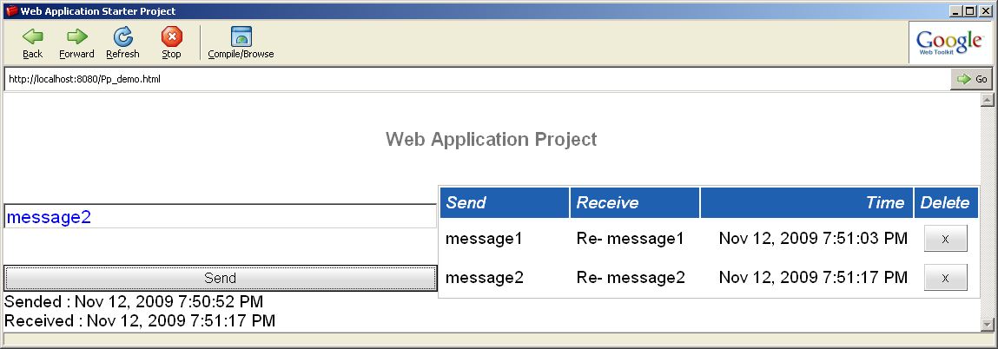
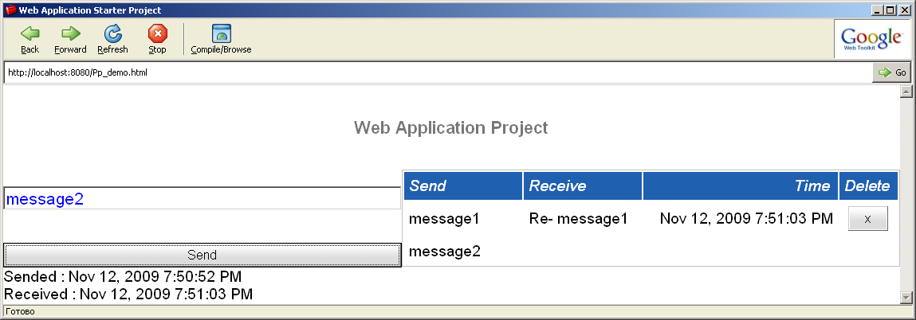
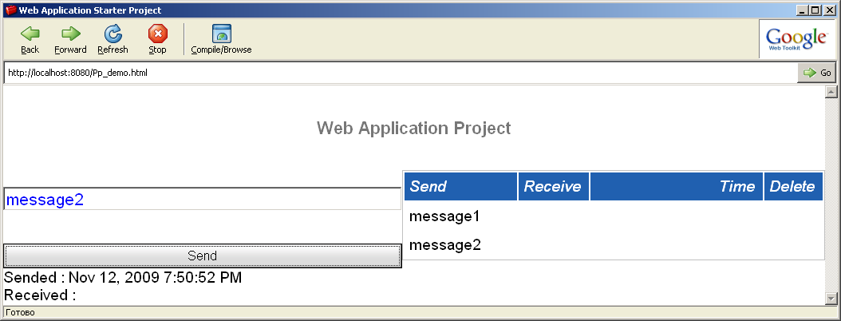

Приклад GWT AJAX-проекту (проект pp_demo)
Notes:
Більшість програмних систем - це інструментальні засоби, які використовуються у виробничій діяльності. Розробники ПС повинні бути переконані, що їх продукт дійсно допоможе людям, а не буде “баластом”, що тільки нав'язується начальством. Тому розробнику перш ніж безпосередньо братись за реалізацію ПС, треба спочатку зрозуміти ділову сферу. Реальним кроком для цього є ділове моделювання (або бізнес-моделювання, моделювання виробничої діяльності організації чи підприємства).

Slide 6
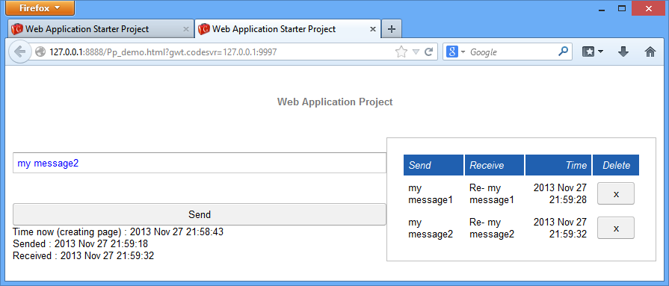
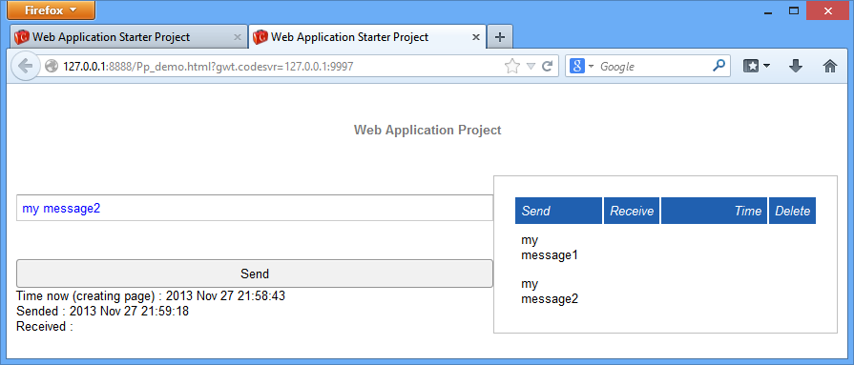
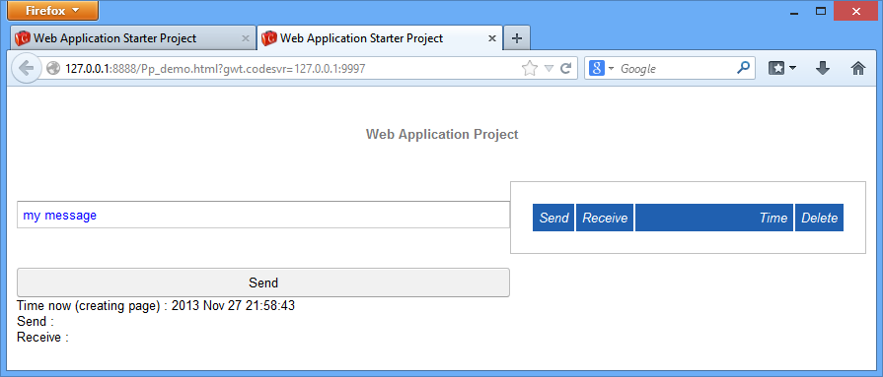
Приклад GWT AJAX-проекту (проект pp_demo) - 2013

Slide 7
Підхід GWT до розробки AJAX-додатків
Ключовою особливістю GWT є можливість створювати AJAX -проекти, вико-ристовуючи виключно мову Java та не переймаючись Javascript-кодуванням!)
?
AJAX (Asynchronous Javascript and XML)
1. Забезпечується можливість розробки і тестування проектів (із потенційним розпо-ділом загального проектного коду на код клієнта і код сервера) виключно на платформі Java (!).
2. Надається спеціальний компілятор для отримання за Java-кодом наборів JavaScript і HTML файлів.
3. Проект розгортається на “робочому” веб-сервері.
Hosted mode
Можуть використовуватись середовища Java IDE
Генерується JavaScript-код під найбільш розповсюджені веб-браузери: Internet Explorer (особливості!), Firefox, Mozilla, Safari, Opera.
Компілятор розрахований на пакети java.lang і java.util та на “власну” для GWT підтримку API.
Web mode
Notes:
Більшість програмних систем - це інструментальні засоби, які використовуються у виробничій діяльності. Розробники ПС повинні бути переконані, що їх продукт дійсно допоможе людям, а не буде “баластом”, що тільки нав'язується начальством. Тому розробнику перш ніж безпосередньо братись за реалізацію ПС, треба спочатку зрозуміти ділову сферу. Реальним кроком для цього є ділове моделювання (або бізнес-моделювання, моделювання виробничої діяльності організації чи підприємства).

Slide 8
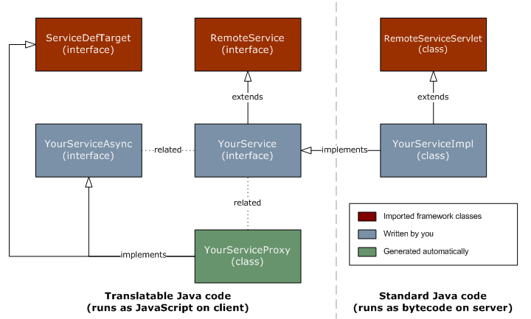
Підхід GWT до розробки AJAX-додатків. RPC
Кожне серйозне середовище AJAX-розробки, як правило, надає засоби, що спрощують роботу, пов’язану зі створенням і використанням віддалених викликів процедур RPC (remote procedure call). До того ж нагадаємо, що AJAX ґрунтується на асинхронних викликах.
GWT не є винятком із згаданого правила, забезпечуючи спрощення RPC шляхом надання і підтримки спеціальної інфраструктури:
Угода про іменування (Magical Coincidental Naming)
За стилем схоже на RMI
Ілюстрація з підручника на сайті GWT
Notes:
Більшість програмних систем - це інструментальні засоби, які використовуються у виробничій діяльності. Розробники ПС повинні бути переконані, що їх продукт дійсно допоможе людям, а не буде “баластом”, що тільки нав'язується начальством. Тому розробнику перш ніж безпосередньо братись за реалізацію ПС, треба спочатку зрозуміти ділову сферу. Реальним кроком для цього є ділове моделювання (або бізнес-моделювання, моделювання виробничої діяльності організації чи підприємства).

Slide 9
Інфраструктура GWT RPC
Угода про іменування (Magical Coincidental Naming)
Notes:
Більшість програмних систем - це інструментальні засоби, які використовуються у виробничій діяльності. Розробники ПС повинні бути переконані, що їх продукт дійсно допоможе людям, а не буде “баластом”, що тільки нав'язується начальством. Тому розробнику перш ніж безпосередньо братись за реалізацію ПС, треба спочатку зрозуміти ділову сферу. Реальним кроком для цього є ділове моделювання (або бізнес-моделювання, моделювання виробничої діяльності організації чи підприємства).

Slide 10
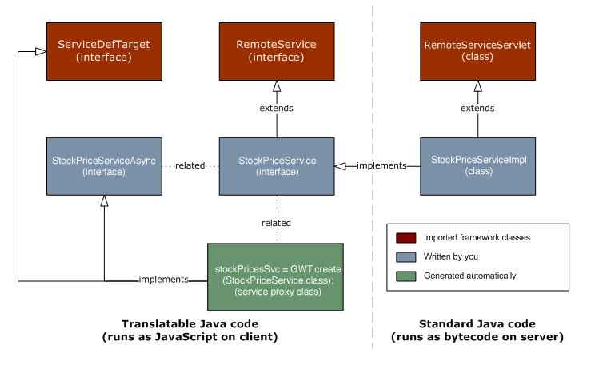
Використання інфраструктури GWT RPC у демо-прик-ладі StockWatcher (ілюстрація з підручника по GWT)
StockPriceServiceAsync stockPriceSvc = GWT.create(StockPriceService.class);
Створення Proxy-об'єкта для асинхронних викликів
Notes:
Більшість програмних систем - це інструментальні засоби, які використовуються у виробничій діяльності. Розробники ПС повинні бути переконані, що їх продукт дійсно допоможе людям, а не буде “баластом”, що тільки нав'язується начальством. Тому розробнику перш ніж безпосередньо братись за реалізацію ПС, треба спочатку зрозуміти ділову сферу. Реальним кроком для цього є ділове моделювання (або бізнес-моделювання, моделювання виробничої діяльності організації чи підприємства).

Slide 11
Не лише AJAX-підтримка
GWT є цілісним інструментом для розробки веб-проектів. GWT забезпечує:
надання зручних GUI-компонентів, які адаптовані для використання у всіх основних браузерах;
повноцінну та звичну (на зразок Swing) підтримку концепції “подієкерованого програмування” безпосередньо на боці клієнта.
Notes:
Більшість програмних систем - це інструментальні засоби, які використовуються у виробничій діяльності. Розробники ПС повинні бути переконані, що їх продукт дійсно допоможе людям, а не буде “баластом”, що тільки нав'язується начальством. Тому розробнику перш ніж безпосередньо братись за реалізацію ПС, треба спочатку зрозуміти ділову сферу. Реальним кроком для цього є ділове моделювання (або бізнес-моделювання, моделювання виробничої діяльності організації чи підприємства).

Slide 12
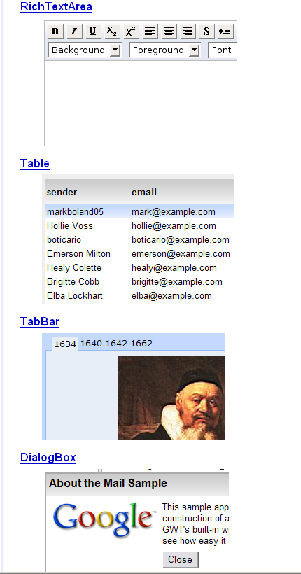
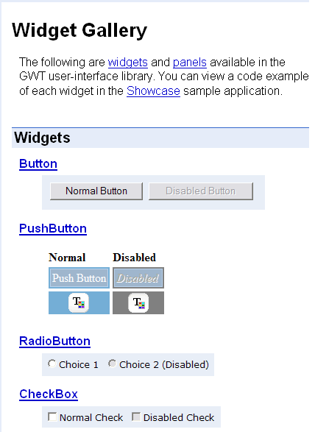
Не лише AJAX-підтримка. Widget Gallery (фрагменти)
Notes:
Більшість програмних систем - це інструментальні засоби, які використовуються у виробничій діяльності. Розробники ПС повинні бути переконані, що їх продукт дійсно допоможе людям, а не буде “баластом”, що тільки нав'язується начальством. Тому розробнику перш ніж безпосередньо братись за реалізацію ПС, треба спочатку зрозуміти ділову сферу. Реальним кроком для цього є ділове моделювання (або бізнес-моделювання, моделювання виробничої діяльності організації чи підприємства).

Slide 13
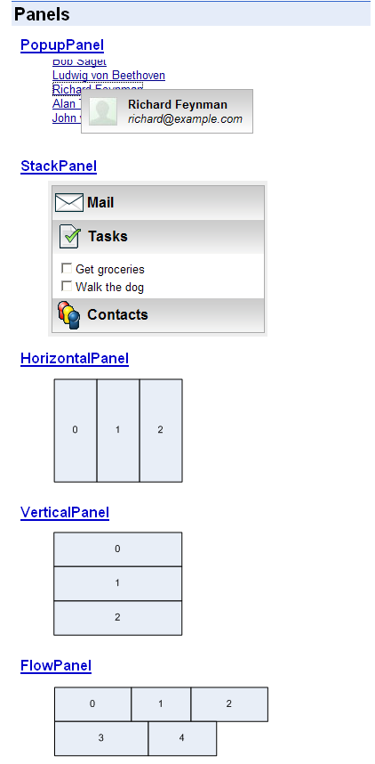
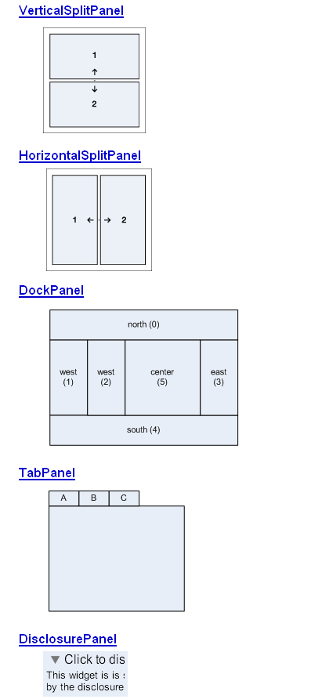
Не лише AJAX-підтримка. Widget Gallery: panels
Notes:
Більшість програмних систем - це інструментальні засоби, які використовуються у виробничій діяльності. Розробники ПС повинні бути переконані, що їх продукт дійсно допоможе людям, а не буде “баластом”, що тільки нав'язується начальством. Тому розробнику перш ніж безпосередньо братись за реалізацію ПС, треба спочатку зрозуміти ділову сферу. Реальним кроком для цього є ділове моделювання (або бізнес-моделювання, моделювання виробничої діяльності організації чи підприємства).

Slide 14
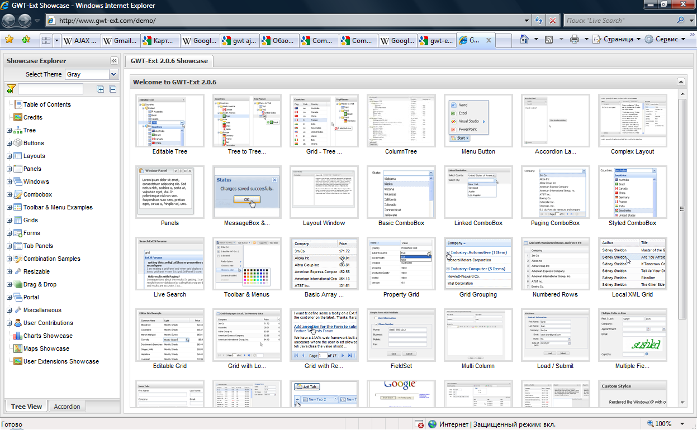
GWT-Ext
(http://www.gwt-ext/demo)
Notes:
Більшість програмних систем - це інструментальні засоби, які використовуються у виробничій діяльності. Розробники ПС повинні бути переконані, що їх продукт дійсно допоможе людям, а не буде “баластом”, що тільки нав'язується начальством. Тому розробнику перш ніж безпосередньо братись за реалізацію ПС, треба спочатку зрозуміти ділову сферу. Реальним кроком для цього є ділове моделювання (або бізнес-моделювання, моделювання виробничої діяльності організації чи підприємства).

Slide 15
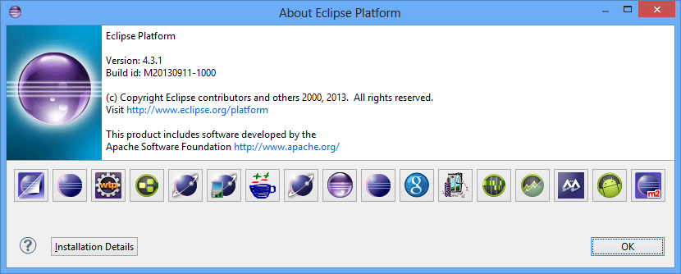
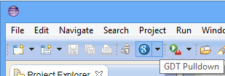
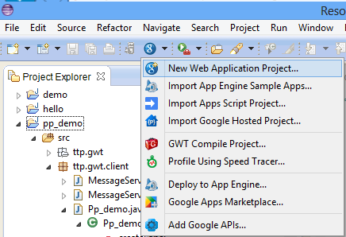
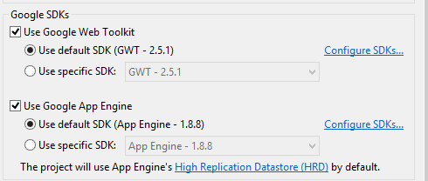
Eclipse +GWT-plugin. Розробка проектів - просто починати
http://dl.google.com/eclipse/plugin/4.3
4.3 – версія Eclipse
Notes:
Більшість програмних систем - це інструментальні засоби, які використовуються у виробничій діяльності. Розробники ПС повинні бути переконані, що їх продукт дійсно допоможе людям, а не буде “баластом”, що тільки нав'язується начальством. Тому розробнику перш ніж безпосередньо братись за реалізацію ПС, треба спочатку зрозуміти ділову сферу. Реальним кроком для цього є ділове моделювання (або бізнес-моделювання, моделювання виробничої діяльності організації чи підприємства).

Slide 16
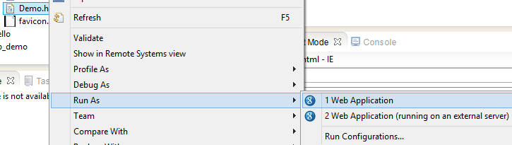
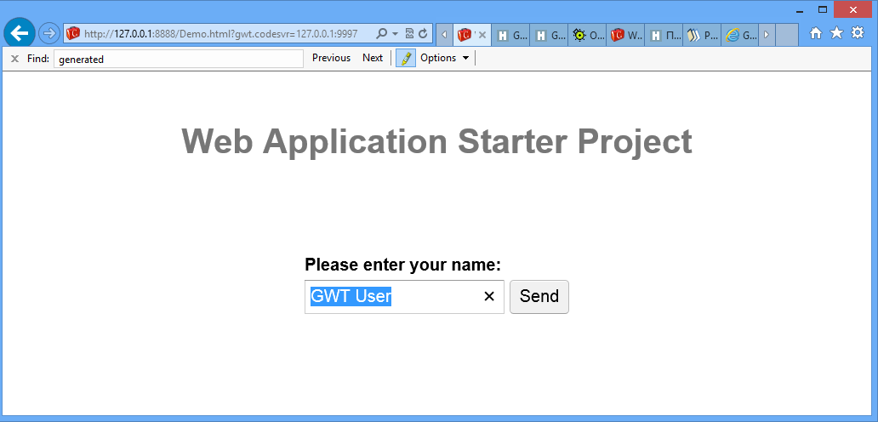
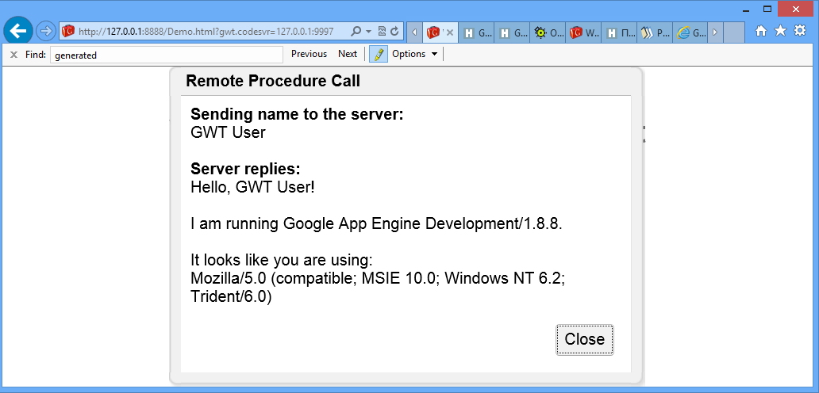
Проект-шаблон (demo). Запуск проектів
demo.html -> ПКМ -> Run As -> Web Application
або
Project
З’являється “тимчасова” форма
Notes:
Більшість програмних систем - це інструментальні засоби, які використовуються у виробничій діяльності. Розробники ПС повинні бути переконані, що їх продукт дійсно допоможе людям, а не буде “баластом”, що тільки нав'язується начальством. Тому розробнику перш ніж безпосередньо братись за реалізацію ПС, треба спочатку зрозуміти ділову сферу. Реальним кроком для цього є ділове моделювання (або бізнес-моделювання, моделювання виробничої діяльності організації чи підприємства).

Slide 17
Проект-шаблон (demo). Запуск проектів
demo.html -> ПКМ -> Run As -> Web Application
або
Project
З’являється “тимчасова” форма
Notes:
Більшість програмних систем - це інструментальні засоби, які використовуються у виробничій діяльності. Розробники ПС повинні бути переконані, що їх продукт дійсно допоможе людям, а не буде “баластом”, що тільки нав'язується начальством. Тому розробнику перш ніж безпосередньо братись за реалізацію ПС, треба спочатку зрозуміти ділову сферу. Реальним кроком для цього є ділове моделювання (або бізнес-моделювання, моделювання виробничої діяльності організації чи підприємства).

Slide 18
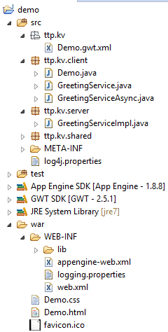
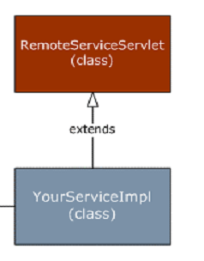
До складу GWT-проектів (1/5)
GWT- конфігурування
<entry-point class='ttp.kv.client.Demo'/>
Клас entry-point (клас ініціалізації) (GWT-специфіка)
public class Demo implements EntryPoint{
public void onModuleLoad() {. . .
/*Це єдиний метод інтерфейсу EntryPoint.
Він викликається GWT під час завантаження
відповідного html-файлу – Demo.html */
Сервлет!
GWT RPC
<servlet>
<servlet-name>greetServlet</servlet-name>
<servlet-class>
ttp.kv.server.GreetingServiceImpl
</servlet-class>
</servlet>
Фрагмент web.xml
Notes:
Більшість програмних систем - це інструментальні засоби, які використовуються у виробничій діяльності. Розробники ПС повинні бути переконані, що їх продукт дійсно допоможе людям, а не буде “баластом”, що тільки нав'язується начальством. Тому розробнику перш ніж безпосередньо братись за реалізацію ПС, треба спочатку зрозуміти ділову сферу. Реальним кроком для цього є ділове моделювання (або бізнес-моделювання, моделювання виробничої діяльності організації чи підприємства).

Slide 19
До складу GWT-проектів (2/5)
Файл web.xml
<?xml version="1.0" encoding="UTF-8"?>
<web-app xmlns:xsi="http://www.w3.org/2001/XMLSchema-instance"
xsi:schemaLocation="http://java.sun.com/xml/ns/javaee
http://java.sun.com/xml/ns/javaee/web-app_2_5.xsd" version="2.5"
xmlns="http://java.sun.com/xml/ns/javaee">
<!-- Servlets -->
<servlet>
<servlet-name>greetServlet</servlet-name>
<servlet-class>ttp.kv.server.GreetingServiceImpl</servlet-class>
</servlet>
<servlet-mapping>
<servlet-name>greetServlet</servlet-name>
<url-pattern>/demo/greet</url-pattern>
</servlet-mapping>
<!-- Default page to serve -->
<welcome-file-list>
<welcome-file>Demo.html</welcome-file>
</welcome-file-list>
</web-app>
web.xml
Notes:
Більшість програмних систем - це інструментальні засоби, які використовуються у виробничій діяльності. Розробники ПС повинні бути переконані, що їх продукт дійсно допоможе людям, а не буде “баластом”, що тільки нав'язується начальством. Тому розробнику перш ніж безпосередньо братись за реалізацію ПС, треба спочатку зрозуміти ділову сферу. Реальним кроком для цього є ділове моделювання (або бізнес-моделювання, моделювання виробничої діяльності організації чи підприємства).

Slide 20
До складу GWT-проектів (3/5)
GWT- конфігурування
<entry-point class='ttp.kv.client.Demo'/>
Клас entry-point (клас ініціалізації) (GWT-специфіка)
public class Demo implements EntryPoint{
public void onModuleLoad() {. . .
/*Це єдиний метод інтерфейсу EntryPoint.
Він викликається GWT під час завантаження
відповідного html-файлу – Demo.html */
До специфіки виконання GWT -проектів:
єдиний entry-point клас;
відповідний (однойменний із точністю до розширення) html -файл.
Notes:
Більшість програмних систем - це інструментальні засоби, які використовуються у виробничій діяльності. Розробники ПС повинні бути переконані, що їх продукт дійсно допоможе людям, а не буде “баластом”, що тільки нав'язується начальством. Тому розробнику перш ніж безпосередньо братись за реалізацію ПС, треба спочатку зрозуміти ділову сферу. Реальним кроком для цього є ділове моделювання (або бізнес-моделювання, моделювання виробничої діяльності організації чи підприємства).

Slide 21
До складу GWT-проектів (4/5)
Файл demo.html (фрагменти)
<html>
<head>
<meta http-equiv="content-type" content="text/html; charset=UTF-8">
. . .
<title>Web Application Starter Project</title>
<!-- -->
<!-- This script loads your compiled module. -->
<script type="text/javascript" language="javascript"
src="demo/demo.nocache.js"></script>
. . .
</head>
<!-- -->
<!-- The body can have arbitrary html, or -->
<!-- you can leave the body empty if you want -->
<!-- to create a completely dynamic UI. -->
<!-- -->
<body>
. . .
</body>
</html>
demo.html
Notes:
Більшість програмних систем - це інструментальні засоби, які використовуються у виробничій діяльності. Розробники ПС повинні бути переконані, що їх продукт дійсно допоможе людям, а не буде “баластом”, що тільки нав'язується начальством. Тому розробнику перш ніж безпосередньо братись за реалізацію ПС, треба спочатку зрозуміти ділову сферу. Реальним кроком для цього є ділове моделювання (або бізнес-моделювання, моделювання виробничої діяльності організації чи підприємства).

Slide 22
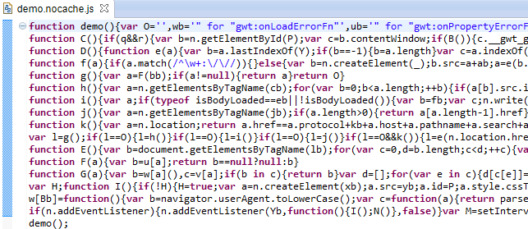
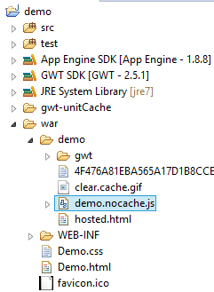
До складу GWT-проектів (5/5)
demo.nocache.js
demo.nocache.js – JavaScript файл, отриманий при компілюванні demo.java
<head>
<!-- This script loads your compiled module.-->
<script
type="text/javascript" language="javascript"
src="demo/demo.nocache.js">
</script>
</head>
Demo.html
Notes:
Більшість програмних систем - це інструментальні засоби, які використовуються у виробничій діяльності. Розробники ПС повинні бути переконані, що їх продукт дійсно допоможе людям, а не буде “баластом”, що тільки нав'язується начальством. Тому розробнику перш ніж безпосередньо братись за реалізацію ПС, треба спочатку зрозуміти ділову сферу. Реальним кроком для цього є ділове моделювання (або бізнес-моделювання, моделювання виробничої діяльності організації чи підприємства).

Slide 23
Проект pp_demo 2013 (1/2)

Slide 24
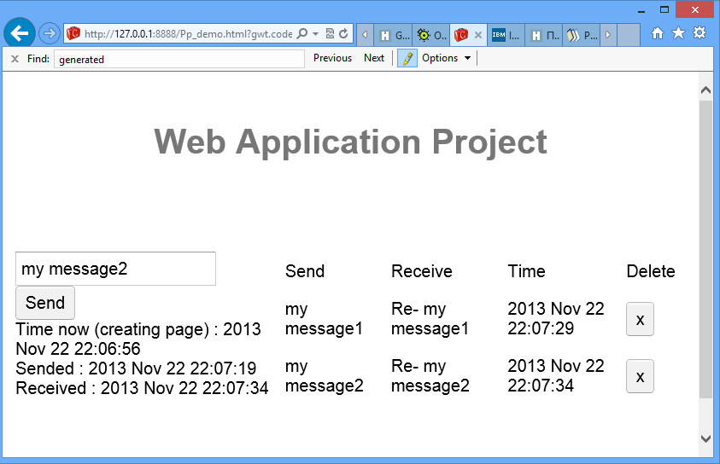
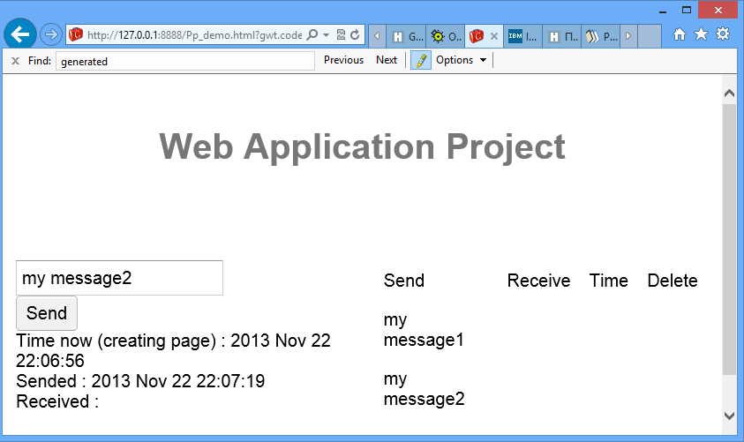
Проект pp_demo 2013 (2/2)
Notes:
Більшість програмних систем - це інструментальні засоби, які використовуються у виробничій діяльності. Розробники ПС повинні бути переконані, що їх продукт дійсно допоможе людям, а не буде “баластом”, що тільки нав'язується начальством. Тому розробнику перш ніж безпосередньо братись за реалізацію ПС, треба спочатку зрозуміти ділову сферу. Реальним кроком для цього є ділове моделювання (або бізнес-моделювання, моделювання виробничої діяльності організації чи підприємства).

Slide 25
Проект pp_demo.
Синхронний інтерфейс та його реалізація
public interface MessageService
extends RemoteService {
String mesServer(String input);
}
public class MessageServiceImpl
extends RemoteServiceServlet
implements MessageService {
public String mesServer(String input){
return "Re- " + input; // Використана також затримка
}
}
Notes:
Більшість програмних систем - це інструментальні засоби, які використовуються у виробничій діяльності. Розробники ПС повинні бути переконані, що їх продукт дійсно допоможе людям, а не буде “баластом”, що тільки нав'язується начальством. Тому розробнику перш ніж безпосередньо братись за реалізацію ПС, треба спочатку зрозуміти ділову сферу. Реальним кроком для цього є ділове моделювання (або бізнес-моделювання, моделювання виробничої діяльності організації чи підприємства).

Slide 26
Проект pp_demo. Підтримка асинхронних викликів
1
2
3
public interface MessageService
extends RemoteService {
String mesServer(String input);
}
2
public class MessageServiceImpl
extends RemoteServiceServlet
implements MessageService {
public String mesServer(String input){
return "Re- " + input;
}
}
3
Синхронна та асинхронна версії пов'язані між собою (є спеціальні вимоги до параметрів, їх порядку, типу результату асинхрон-ної версії тощо).
public interface MessageServiceAsync {
void mesServer(String input, AsyncCallback<String> callback);
}
1
В асинхронному методі callback-параметр типу AsyncCallback<...> має бути останнім
Notes:
Більшість програмних систем - це інструментальні засоби, які використовуються у виробничій діяльності. Розробники ПС повинні бути переконані, що їх продукт дійсно допоможе людям, а не буде “баластом”, що тільки нав'язується начальством. Тому розробнику перш ніж безпосередньо братись за реалізацію ПС, треба спочатку зрозуміти ділову сферу. Реальним кроком для цього є ділове моделювання (або бізнес-моделювання, моделювання виробничої діяльності організації чи підприємства).

Slide 27
Параметри в асинхронних методах. (Проект pp_demo)
public interface MessageService
extends RemoteService {
String mesServer(String input);
}
Синхронна та асинхронна версії пов'язані між собою (є спеціальні вимоги до параметрів, їх порядку, типу результату асинхрон-ної версії тощо).
public interface MessageServiceAsync {
void mesServer(String input,
AsyncCallback<String> callback);
}
В асинхронному методі callback-параметр типу AsyncCallback<...> має бути останнім
Notes:
Більшість програмних систем - це інструментальні засоби, які використовуються у виробничій діяльності. Розробники ПС повинні бути переконані, що їх продукт дійсно допоможе людям, а не буде “баластом”, що тільки нав'язується начальством. Тому розробнику перш ніж безпосередньо братись за реалізацію ПС, треба спочатку зрозуміти ділову сферу. Реальним кроком для цього є ділове моделювання (або бізнес-моделювання, моделювання виробничої діяльності організації чи підприємства).

Slide 28
Interface AsyncCallback<...> та його методи
com.google.gwt.user.client.rpc.AsyncCallback<T>
public interface MessageService
extends RemoteService {
String mesServer(String input);
}
(Проект pp_demo)
public interface MessageServiceAsync {
void mesServer(String input,
AsyncCallback<String> callback);
}
В асинхронному методі callback-параметр типу AsyncCallback<...> має бути останнім
public void onSuccess(String result)
{
...
}
public void onFailure(Throwable caught)
{
/** Наприклад */
dialogBox.setText("Remote Procedure Call - Failure");
}
Фрагменти з класу реалізації
Notes:
Більшість програмних систем - це інструментальні засоби, які використовуються у виробничій діяльності. Розробники ПС повинні бути переконані, що їх продукт дійсно допоможе людям, а не буде “баластом”, що тільки нав'язується начальством. Тому розробнику перш ніж безпосередньо братись за реалізацію ПС, треба спочатку зрозуміти ділову сферу. Реальним кроком для цього є ділове моделювання (або бізнес-моделювання, моделювання виробничої діяльності організації чи підприємства).

Slide 29
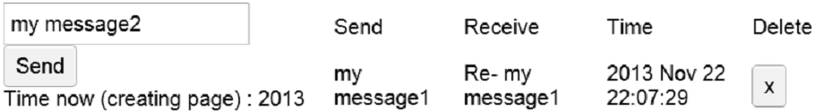
Interface AsyncCallback<...> та його реалізація у проекті pp_demo)
public class Pp_demo implements EntryPoint {
. . .
private final MessageServiceAsync messageService =
GWT.create(MessageService.class);
public void onModuleLoad() {
messageService.mesServer(messageToServer,
new AsyncCallback<String>() {
public void onFailure(Throwable caught) { . . .
}
public void onSuccess(String result) {
String s;
messageFlexTable.setText(row_add, 1, result);
s=DateTimeFormat.getMediumDateTimeFormat().
format(new Date());
receiveLabel.setText("Received : " + s);
messageFlexTable.setText(row_add, 2, s);
...
Створення Proxy-об'єкта для асинхронних викликів
Асинхронний виклик
Анонімний внутрішній клас (клас реалізації інтерфейса AsyncCallback<...> )
Notes:
Більшість програмних систем - це інструментальні засоби, які використовуються у виробничій діяльності. Розробники ПС повинні бути переконані, що їх продукт дійсно допоможе людям, а не буде “баластом”, що тільки нав'язується начальством. Тому розробнику перш ніж безпосередньо братись за реалізацію ПС, треба спочатку зрозуміти ділову сферу. Реальним кроком для цього є ділове моделювання (або бізнес-моделювання, моделювання виробничої діяльності організації чи підприємства).

Slide 30
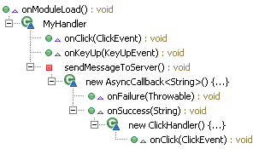
Проект pp_demo. Анонімний внутрішній клас реалізації інтерфейсу AsyncCallback<String>
private final MessageServiceAsync messageService =
GWT.create(MessageService.class);
public void onModuleLoad() {
messageService.mesServer(messageToServer,
new AsyncCallback<String>() {
public void onFailure(Throwable caught) { . . . }
public void onSuccess(String result) {. . . }
. . .
}
. . .
)
Notes:
Більшість програмних систем - це інструментальні засоби, які використовуються у виробничій діяльності. Розробники ПС повинні бути переконані, що їх продукт дійсно допоможе людям, а не буде “баластом”, що тільки нав'язується начальством. Тому розробнику перш ніж безпосередньо братись за реалізацію ПС, треба спочатку зрозуміти ділову сферу. Реальним кроком для цього є ділове моделювання (або бізнес-моделювання, моделювання виробничої діяльності організації чи підприємства).

Slide 31
“Lego-конструювання”
rightPanel.add(messageFlexTable);
rightPanel.addStyleName("vPanel2");
leftPanel.add(messageField);
leftPanel.add(sendButton);
leftPanel.add(sendLabel);
leftPanel.add(receiveLabel);
leftPanel.addStyleName("vPanel");
mainPanel.add(leftPanel);
mainPanel.add(rightPanel);
RootPanel.get("container1").add(
mainPanel);
Панелі та віджети
<body>
. . .
<h1>Web Application Project</h1>
<div id="container1"> </div>
</body>
pp_demo.html
RootPanel - «обгортка» для «усього html»
Фрагмент з onModuleLoad() (перед асинхронним викликом,
файл pp_demo.java )
FlexTable messageFlexTable
TextBox messageField
Button sendButton
Label createLabel
Label sendLabel
VerticalPanel leftPanel
Label receiveLabel
VerticalPanel rightPanel
HorizontalPanel mainPanel
Notes:
Більшість програмних систем - це інструментальні засоби, які використовуються у виробничій діяльності. Розробники ПС повинні бути переконані, що їх продукт дійсно допоможе людям, а не буде “баластом”, що тільки нав'язується начальством. Тому розробнику перш ніж безпосередньо братись за реалізацію ПС, треба спочатку зрозуміти ділову сферу. Реальним кроком для цього є ділове моделювання (або бізнес-моделювання, моделювання виробничої діяльності організації чи підприємства).

Slide 32
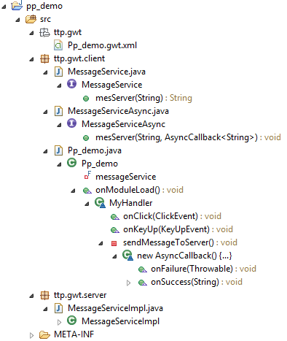
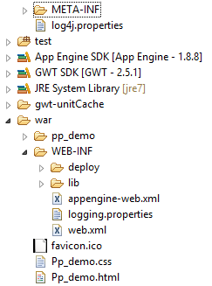
До складу проекта pp_demo
Notes:
Більшість програмних систем - це інструментальні засоби, які використовуються у виробничій діяльності. Розробники ПС повинні бути переконані, що їх продукт дійсно допоможе людям, а не буде “баластом”, що тільки нав'язується начальством. Тому розробнику перш ніж безпосередньо братись за реалізацію ПС, треба спочатку зрозуміти ділову сферу. Реальним кроком для цього є ділове моделювання (або бізнес-моделювання, моделювання виробничої діяльності організації чи підприємства).

Slide 33
Проект pp_demo. Клас Pp_demo
public class Pp_demo implements EntryPoint {
private final MessageServiceAsync messageService
= GWT.create(MessageService.class);
. . .
public void onModuleLoad() {
. . .
}
}
Proxy -об'єкт
Notes:
Більшість програмних систем - це інструментальні засоби, які використовуються у виробничій діяльності. Розробники ПС повинні бути переконані, що їх продукт дійсно допоможе людям, а не буде “баластом”, що тільки нав'язується начальством. Тому розробнику перш ніж безпосередньо братись за реалізацію ПС, треба спочатку зрозуміти ділову сферу. Реальним кроком для цього є ділове моделювання (або бізнес-моделювання, моделювання виробничої діяльності організації чи підприємства).

Slide 34
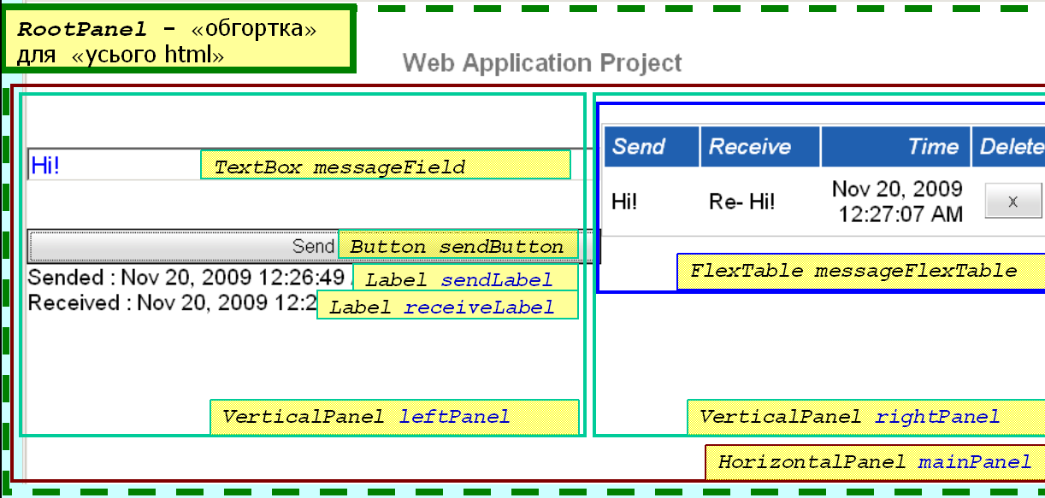
Проект pp_demo. Клас Pp_demo.
Метод onModuleLoad
// FlexTable (створення заголовку)
final FlexTable messageFlexTable = new FlexTable();
messageFlexTable.setText(0, 0, "Send");
messageFlexTable.setText(0, 1, "Receive");
messageFlexTable.setText(0, 2, "Time");
messageFlexTable.setText(0, 3, "Delete");
. . .
// Lego-конструювання
rightPanel.add(messageFlexTable);
rightPanel.addStyleName("vPanel2");
leftPanel.add(messageField);
leftPanel.add(sendButton);
leftPanel.add(sendLabel);
leftPanel.add(receiveLabel);
leftPanel.addStyleName("vPanel");
mainPanel.add(leftPanel);
mainPanel.add(rightPanel);
RootPanel.get("container1").add(mainPanel);
class MyHandler implements ClickHandler, KeyUpHandler {
. . . // Власний обробник подій
}
MyHandler handler = new MyHandler();
sendButton.addClickHandler(handler);
messageField.addKeyUpHandler(handler);
Notes:
Більшість програмних систем - це інструментальні засоби, які використовуються у виробничій діяльності. Розробники ПС повинні бути переконані, що їх продукт дійсно допоможе людям, а не буде “баластом”, що тільки нав'язується начальством. Тому розробнику перш ніж безпосередньо братись за реалізацію ПС, треба спочатку зрозуміти ділову сферу. Реальним кроком для цього є ділове моделювання (або бізнес-моделювання, моделювання виробничої діяльності організації чи підприємства).

Slide 35
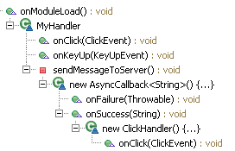
Внутрішній клас (обробник подій) MyHandler
class MyHandler implements ClickHandler, KeyUpHandler {
public void onClick(ClickEvent event) {
sendMessageToServer();
}
public void onKeyUp(KeyUpEvent event) {
if (event.getNativeKeyCode()==KeyCodes.KEY_ENTER) {
sendMessageToServer();
}
}
private void sendMessageToServer() {
String messageToServer = messageField.getText();
final int row_add = messageFlexTable.getRowCount();
messageFlexTable.getCellFormatter().addStyleName(row_add, 0,
"listTextColumn");
messageFlexTable.setText(row_add, 0, messageToServer);
sendLabel.setText("Sended : "
+ DateTimeFormat.getMediumDateTimeFormat().format(new Date()));
receiveLabel.setText("Received : ");
messageService.mesServer(messageToServer,
new AsyncCallback<String>() { . . . });
}
}
Асинхронний виклик
Proxy -об'єкт
Анонімний внутрішній клас реалізації інтерфейса AsyncCallback<String> )
Notes:
Більшість програмних систем - це інструментальні засоби, які використовуються у виробничій діяльності. Розробники ПС повинні бути переконані, що їх продукт дійсно допоможе людям, а не буде “баластом”, що тільки нав'язується начальством. Тому розробнику перш ніж безпосередньо братись за реалізацію ПС, треба спочатку зрозуміти ділову сферу. Реальним кроком для цього є ділове моделювання (або бізнес-моделювання, моделювання виробничої діяльності організації чи підприємства).

Slide 36

Анонімний внутрішній клас реалізації інтерфейса AsyncCallback<String> )
. . . , new AsyncCallback<String>() {
public void onFailure(Throwable caught) {
}
public void onSuccess(String result) {
String s;
messageFlexTable.setText(row_add, 1, result);
s = DateTimeFormat.getMediumDateTimeFormat().format(new Date());
receiveLabel.setText("Received : " + s);
messageFlexTable.setText(row_add, 2, s);
messageFlexTable.getCellFormatter().addStyleName(row_add, 1, "listTextColumn");
messageFlexTable.getCellFormatter().addStyleName(row_add, 2, "listNumericColumn");
messageFlexTable.getCellFormatter().addStyleName(row_add, 3, "listRemoveColumn");
Button removeListButton = new Button("x");
removeListButton.addStyleDependentName("remove");
removeListButton.addClickHandler(new ClickHandler() {
public void onClick(ClickEvent event) {
messageFlexTable.removeRow(row_add);
}
}
);
messageFlexTable.setWidget(row_add, 3, removeListButton);
sendButton.setEnabled(true);
}
}
Ще один анонімний клас — клас реалізації інтерфейса ClickHandler
Notes:
Більшість програмних систем - це інструментальні засоби, які використовуються у виробничій діяльності. Розробники ПС повинні бути переконані, що їх продукт дійсно допоможе людям, а не буде “баластом”, що тільки нав'язується начальством. Тому розробнику перш ніж безпосередньо братись за реалізацію ПС, треба спочатку зрозуміти ділову сферу. Реальним кроком для цього є ділове моделювання (або бізнес-моделювання, моделювання виробничої діяльності організації чи підприємства).

Slide 37
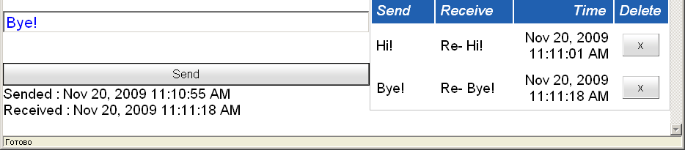
Ще один анонімний клас — клас реалізації інтерфейсу ClickHandler
Button removeListButton = new Button("x");
removeListButton.addStyleDependentName("remove");
removeListButton.addClickHandler(new ClickHandler() {
public void onClick(ClickEvent event) {
messageFlexTable.removeRow(row_add);
}
}
);
messageFlexTable.setWidget(row_add, 3, removeListButton);
sendButton.setEnabled(true);
}
}
Ще один анонімний клас — клас реалізації інтерфейса ClickHandler
Notes:
Більшість програмних систем - це інструментальні засоби, які використовуються у виробничій діяльності. Розробники ПС повинні бути переконані, що їх продукт дійсно допоможе людям, а не буде “баластом”, що тільки нав'язується начальством. Тому розробнику перш ніж безпосередньо братись за реалізацію ПС, треба спочатку зрозуміти ділову сферу. Реальним кроком для цього є ділове моделювання (або бізнес-моделювання, моделювання виробничої діяльності організації чи підприємства).

Slide 38
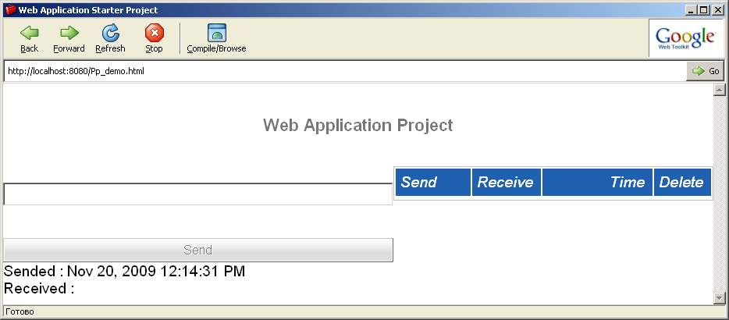
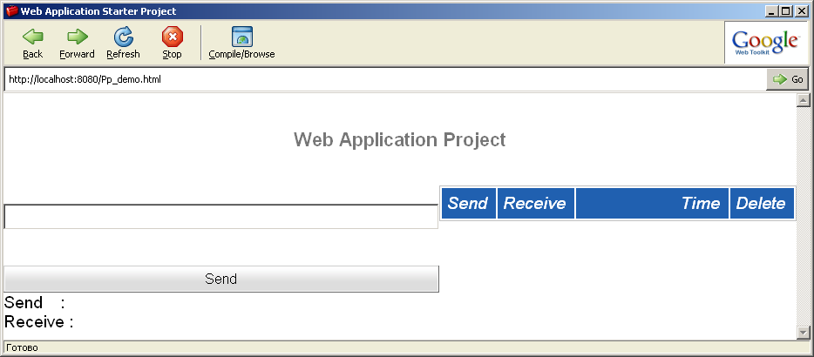
До проектування веб-сторінок
sendLabel.setText ("Send : ");
receiveLabel.setText("Receive : ");
sendLabel.addStyleName("label1");
receiveLabel.addStyleName("label1");
. . .
/* після відправлення виклику, але до
отримання відповіді
*/
sendButton.setEnabled(false);
sendLabel.setText("Sended : "+
DateTimeFormat.
getMediumDateTimeFormat().
format(new Date()));
receiveLabel.setText("Received : ");
Віджети у динаміці
(ще один приклад)
Додамо
(фрагменти pp_demo.java )
Label sendLabel
Label receiveLabel
Label sendLabel
Label receiveLabel
Notes:
Більшість програмних систем - це інструментальні засоби, які використовуються у виробничій діяльності. Розробники ПС повинні бути переконані, що їх продукт дійсно допоможе людям, а не буде “баластом”, що тільки нав'язується начальством. Тому розробнику перш ніж безпосередньо братись за реалізацію ПС, треба спочатку зрозуміти ділову сферу. Реальним кроком для цього є ділове моделювання (або бізнес-моделювання, моделювання виробничої діяльності організації чи підприємства).

Slide 39
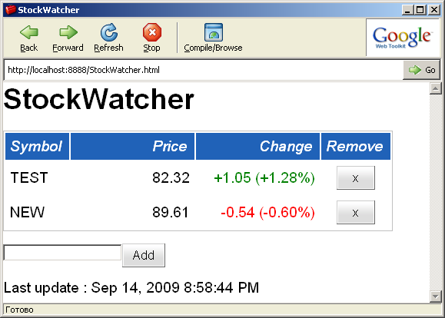
GWT демо-проект StockWatcher (із підручника GWT)
Таблиця оновлюється кожні 5 секунд
Notes:
Більшість програмних систем - це інструментальні засоби, які використовуються у виробничій діяльності. Розробники ПС повинні бути переконані, що їх продукт дійсно допоможе людям, а не буде “баластом”, що тільки нав'язується начальством. Тому розробнику перш ніж безпосередньо братись за реалізацію ПС, треба спочатку зрозуміти ділову сферу. Реальним кроком для цього є ділове моделювання (або бізнес-моделювання, моделювання виробничої діяльності організації чи підприємства).

Slide 40
Pp_demp.java (1/4)
package ttp.gwt.client;
import java.util.Date;
import com.google.gwt.core.client.EntryPoint;
import com.google.gwt.core.client.GWT;
import com.google.gwt.event.dom.client.ClickEvent;
import com.google.gwt.event.dom.client.ClickHandler;
import com.google.gwt.event.dom.client.KeyCodes;
import com.google.gwt.event.dom.client.KeyUpEvent;
import com.google.gwt.event.dom.client.KeyUpHandler;
import com.google.gwt.i18n.client.DateTimeFormat;
import com.google.gwt.user.client.rpc.AsyncCallback;
import com.google.gwt.user.client.ui.Button;
import com.google.gwt.user.client.ui.FlexTable;
import com.google.gwt.user.client.ui.HorizontalPanel;
import com.google.gwt.user.client.ui.Label;
import com.google.gwt.user.client.ui.RootPanel;
import com.google.gwt.user.client.ui.TextBox;
import com.google.gwt.user.client.ui.VerticalPanel;
public class Pp_demo13 implements EntryPoint {
// !!!!!!!!!!!!!!!!!!!!!!!!!!!!!!!!!!!!
private final MessageServiceAsync messageService = GWT.create(MessageService.class);
private HorizontalPanel mainPanel = new HorizontalPanel();
private VerticalPanel leftPanel = new VerticalPanel();
private VerticalPanel rightPanel = new VerticalPanel();
private Label sendLabel = new Label();
private Label receiveLabel = new Label();
Notes:
Більшість програмних систем - це інструментальні засоби, які використовуються у виробничій діяльності. Розробники ПС повинні бути переконані, що їх продукт дійсно допоможе людям, а не буде “баластом”, що тільки нав'язується начальством. Тому розробнику перш ніж безпосередньо братись за реалізацію ПС, треба спочатку зрозуміти ділову сферу. Реальним кроком для цього є ділове моделювання (або бізнес-моделювання, моделювання виробничої діяльності організації чи підприємства).

Slide 41
Pp_demp.java (2/4)
/** This is the entry point method. */
public void onModuleLoad() {
final Button sendButton = new Button("Send");
// We can add style names to widgets: sendButton.addStyleName("sendButton");
final TextBox messageField = new TextBox();
messageField.addStyleName("messageBlock");
messageField.setText("my message");
messageField.setFocus(true);
messageField.selectAll();
final FlexTable messageFlexTable = new FlexTable();
messageFlexTable.setText(0, 0, "Send");
messageFlexTable.setText(0, 1, "Receive");
messageFlexTable.setText(0, 2, "Time");
messageFlexTable.setText(0, 3, "Delete");
messageFlexTable.setCellPadding(6);
messageFlexTable.getRowFormatter().addStyleName(0, "listHeader");
messageFlexTable.addStyleName("contactList");
messageFlexTable.getCellFormatter().addStyleName(0, 2, "listNumericColumn");
messageFlexTable.getCellFormatter().addStyleName(0, 3, "listRemoveColumn");
sendLabel.setText ("Send : ");
receiveLabel.setText("Receive : ");
sendButton.addStyleName("label1");
receiveLabel.addStyleName("label1");
rightPanel.add(messageFlexTable);
rightPanel.addStyleName("vPanel2");
leftPanel.add(messageField);
leftPanel.add(sendButton);
leftPanel.add(sendLabel);
leftPanel.add(receiveLabel);
leftPanel.addStyleName("vPanel");
mainPanel.add(leftPanel);
mainPanel.add(rightPanel);
RootPanel.get("container1").add(mainPanel);
Notes:
Більшість програмних систем - це інструментальні засоби, які використовуються у виробничій діяльності. Розробники ПС повинні бути переконані, що їх продукт дійсно допоможе людям, а не буде “баластом”, що тільки нав'язується начальством. Тому розробнику перш ніж безпосередньо братись за реалізацію ПС, треба спочатку зрозуміти ділову сферу. Реальним кроком для цього є ділове моделювання (або бізнес-моделювання, моделювання виробничої діяльності організації чи підприємства).

Slide 42
Pp_demp.java (3/4)
// Create a handler for the sendButton and nameField
class MyHandler implements ClickHandler, KeyUpHandler {
public void onClick(ClickEvent event) {
sendMessageToServer();
}
public void onKeyUp(KeyUpEvent event) {
if (event.getNativeKeyCode() == KeyCodes.KEY_ENTER) {
sendMessageToServer();
}
}
private void sendMessageToServer() {
//sendButton.setEnabled(false);
String messageToServer = messageField.getText();
//sendLabel.setText(messageToServer);
final int row_add = messageFlexTable.getRowCount();
messageFlexTable.getCellFormatter().addStyleName(row_add, 0,
"listTextColumn");
messageFlexTable.setText(row_add, 0, messageToServer);
    sendLabel.setText("Sended : "+
    DateTimeFormat.getMediumDateTimeFormat().format(new Date()));
receiveLabel.setText("Received : ");
messageService.mesServer(messageToServer,
new AsyncCallback<String>() {
public void onFailure(Throwable caught) { ... }
public void onSuccess(String result) {
messageFlexTable.setText(row_add, 1, result);
s = DateTimeFormat.getMediumDateTimeFormat().format(new Date());
receiveLabel.setText("Received : " + s);
messageFlexTable.setText(row_add, 2, s);
    messageFlexTable.getCellFormatter().addStyleName(row_add, 1,
    "listTextColumn");
Notes:
Більшість програмних систем - це інструментальні засоби, які використовуються у виробничій діяльності. Розробники ПС повинні бути переконані, що їх продукт дійсно допоможе людям, а не буде “баластом”, що тільки нав'язується начальством. Тому розробнику перш ніж безпосередньо братись за реалізацію ПС, треба спочатку зрозуміти ділову сферу. Реальним кроком для цього є ділове моделювання (або бізнес-моделювання, моделювання виробничої діяльності організації чи підприємства).

Slide 43
Pp_demp.java (4/4)
messageFlexTable.getCellFormatter().addStyleName(row_add, 2,
"listNumericColumn");
messageFlexTable.getCellFormatter().addStyleName(row_add, 3,
"listRemoveColumn");
Button removeListButton = new Button("x");
removeListButton.addStyleDependentName("remove");
removeListButton.addClickHandler(new ClickHandler() {
public void onClick(ClickEvent event) {
messageFlexTable.removeRow(row_add);
}
});
messageFlexTable.setWidget(row_add, 3, removeListButton);
sendButton.setEnabled(true);
}
});
}
}
MyHandler handler = new MyHandler();
sendButton.addClickHandler(handler);
messageField.addKeyUpHandler(handler);
}
}
Notes:
Більшість програмних систем - це інструментальні засоби, які використовуються у виробничій діяльності. Розробники ПС повинні бути переконані, що їх продукт дійсно допоможе людям, а не буде “баластом”, що тільки нав'язується начальством. Тому розробнику перш ніж безпосередньо братись за реалізацію ПС, треба спочатку зрозуміти ділову сферу. Реальним кроком для цього є ділове моделювання (або бізнес-моделювання, моделювання виробничої діяльності організації чи підприємства).

Slide 44
Додаток 1

Slide 45
AJAX
Notes:
Більшість програмних систем - це інструментальні засоби, які використовуються у виробничій діяльності. Розробники ПС повинні бути переконані, що їх продукт дійсно допоможе людям, а не буде “баластом”, що тільки нав'язується начальством. Тому розробнику перш ніж безпосередньо братись за реалізацію ПС, треба спочатку зрозуміти ділову сферу. Реальним кроком для цього є ділове моделювання (або бізнес-моделювання, моделювання виробничої діяльності організації чи підприємства).

Slide 46
Знайомство з Ajax на модельному проекті електронного магазину
Після обрання товару і натискання відповідної кнопки потрібно забезпечити покупцю можливість продовжувати перегляд і додавати нові товари у кошик. Тобто, користувач після кожного подібного натискання кнопки не повинен очікувати, коли ж оновиться уся сторінка.
Класичний рецепт (і саме він характеризує Ajax): асинхронні виклики з частковим оновленням сторінки ("фоновий" режим обробки запитів).
Notes:
Більшість програмних систем - це інструментальні засоби, які використовуються у виробничій діяльності. Розробники ПС повинні бути переконані, що їх продукт дійсно допоможе людям, а не буде “баластом”, що тільки нав'язується начальством. Тому розробнику перш ніж безпосередньо братись за реалізацію ПС, треба спочатку зрозуміти ділову сферу. Реальним кроком для цього є ділове моделювання (або бізнес-моделювання, моделювання виробничої діяльності організації чи підприємства).

Slide 47
Фрагменти html-сторінки
<!-- Таблиця товарів -->
...
<!-- Окремий товар -->
<tr>
<td>Code#</td>
<td>Name#</td>
<td>Price#</td>
<td>
<!-- Треба натиснути кнопку, щоб додати товар (у кошик) -->
<button onclick="addToCart("Code#")">У кошик</button>
</td>
</tr>
...
<!-- Вміст кошика покупця -->
<ul id="cart-contents">
<!-- Список обраних товарів -->
</ul>
Загальна вартість: <span id="total"> ...</span>
Proxy -об'єкт
Notes:
Більшість програмних систем - це інструментальні засоби, які використовуються у виробничій діяльності. Розробники ПС повинні бути переконані, що їх продукт дійсно допоможе людям, а не буде “баластом”, що тільки нав'язується начальством. Тому розробнику перш ніж безпосередньо братись за реалізацію ПС, треба спочатку зрозуміти ділову сферу. Реальним кроком для цього є ділове моделювання (або бізнес-моделювання, моделювання виробничої діяльності організації чи підприємства).

Slide 48
JavaScript-функція addToCart – обробник натискання на кнопку “У кошик”. Варіант HTTP-GET запиту
<!-- Треба натиснути кнопку, щоб додати товар (у кошик) -->
<button onclick="addToCart("Code#")">У кошик</button>
Фрагмент html-сторінки з кнопкою
function addToCart(itemCode) {
var xml_req = getXMLHttpRequest();
xml_req.onreadystatechange = updateCart(xml_req); // callback функція
var url = " ... /cart.do?item="+itemCode;
// Відкриваємо HTTP-з'єднання, метод - GET, запит - асинхронний.
xml_req.open("GET", url, true);
// Надсилаємо запит.
xml_req.send(null);
}
Notes:
Більшість програмних систем - це інструментальні засоби, які використовуються у виробничій діяльності. Розробники ПС повинні бути переконані, що їх продукт дійсно допоможе людям, а не буде “баластом”, що тільки нав'язується начальством. Тому розробнику перш ніж безпосередньо братись за реалізацію ПС, треба спочатку зрозуміти ділову сферу. Реальним кроком для цього є ділове моделювання (або бізнес-моделювання, моделювання виробничої діяльності організації чи підприємства).

Slide 49
JavaScript-об'єкт XMLHttpRequest та його отримання
Ajax-рішення спираються на використання спеціального JavaScript-об'єкта XMLHttpRequest, який власне і буде відправляти асинхронні виклики серверу. Зауважимо, що спосіб, створення такого об'єкта залежить від браузера, що використовується клієнтом.
Наступна JavaScript-функція getXMLHttpRequest() повертає шуканий об'єкт XMLHttpRequest.
function getXMLHttpRequest() {
var request = false;
try {
request = new XMLHttpRequest();
} catch (trymicrosoft) {
try {
request = new ActiveXObject("Msxml2.XMLHTTP");
} catch (tryothermicrosoft) {
try {
request = new ActiveXObject("Microsoft.XMLHTTP");
} catch (failed) {
}
}
}
return xmlreq;
}
Notes:
Більшість програмних систем - це інструментальні засоби, які використовуються у виробничій діяльності. Розробники ПС повинні бути переконані, що їх продукт дійсно допоможе людям, а не буде “баластом”, що тільки нав'язується начальством. Тому розробнику перш ніж безпосередньо братись за реалізацію ПС, треба спочатку зрозуміти ділову сферу. Реальним кроком для цього є ділове моделювання (або бізнес-моделювання, моделювання виробничої діяльності організації чи підприємства).

Slide 50
JavaScript-об'єкт XMLHttpRequest та його отримання
(ще одна версія)
//Creating a new XMLHttpRequest object
var xmlhttp;
if (window.XMLHttpRequest)
{
xmlhttp = new XMLHttpRequest();
//for IE7+, Firefox, Chrome, Opera, Safari
}
else
{
xmlhttp = new ActiveXObject("Microsoft.XMLHTTP");
//for IE6, IE5
}
Notes:
Більшість програмних систем - це інструментальні засоби, які використовуються у виробничій діяльності. Розробники ПС повинні бути переконані, що їх продукт дійсно допоможе людям, а не буде “баластом”, що тільки нав'язується начальством. Тому розробнику перш ніж безпосередньо братись за реалізацію ПС, треба спочатку зрозуміти ділову сферу. Реальним кроком для цього є ділове моделювання (або бізнес-моделювання, моделювання виробничої діяльності організації чи підприємства).

Slide 51
JavaScript-функція addToCart – обробник натискання на кнопку “У кошик”. Варіант HTTP-POST запиту
<!-- Треба натиснути кнопку, щоб додати товар (у кошик) -->
<button onclick="addToCart("Code#")">У кошик</button>
Фрагмент html-сторінки з кнопкою
function addToCart(itemCode) {
var xml_req = getXMLHttpRequest();
xml_req.onreadystatechange = updateCart(xml_req); // callback функція
var url = " ... /cart.do";
// Відкриваємо HTTP-з'єднання, метод - POST, запит - асинхронний.
xml_req.open("POST", url, true);
// Вказуємо, що запит містить дані
xml_req.setRequestHeader("Content-Type",
"application/x-www-form-urlencoded");
// Надсилаємо запит (із даними) про намір додати товар у кошик.
xml_req.send("item="+itemCode);
}
Notes:
Більшість програмних систем - це інструментальні засоби, які використовуються у виробничій діяльності. Розробники ПС повинні бути переконані, що їх продукт дійсно допоможе людям, а не буде “баластом”, що тільки нав'язується начальством. Тому розробнику перш ніж безпосередньо братись за реалізацію ПС, треба спочатку зрозуміти ділову сферу. Реальним кроком для цього є ділове моделювання (або бізнес-моделювання, моделювання виробничої діяльності організації чи підприємства).

Slide 52
Код обробки GET-запита Java-сервлетом.
XML-серіалізація даних відповіді
public void doGet(HttpServletRequest req,
HttpServletResponse res){
. . .
String item = req.getParameter("item");
cart.addItem(item); // необхідна бізнес-логіка
String cartXml = cart.toXml(); // XML-серіалізація кошика з товарами
res.setContentType("application/xml");
res.getWriter().write(cartXml); // Занесення отриманого XML
// (з новим вмістом кошика)
}
Java
Notes:
Більшість програмних систем - це інструментальні засоби, які використовуються у виробничій діяльності. Розробники ПС повинні бути переконані, що їх продукт дійсно допоможе людям, а не буде “баластом”, що тільки нав'язується начальством. Тому розробнику перш ніж безпосередньо братись за реалізацію ПС, треба спочатку зрозуміти ділову сферу. Реальним кроком для цього є ділове моделювання (або бізнес-моделювання, моделювання виробничої діяльності організації чи підприємства).

Slide 53
Callback функція updateCart (1/2)
function updateCart(xml_req) { // callback функція
if (xml_req.readyState == 4) {
// статус готовності (відповіді) - 4 ("завершено”)?
if (xml_req.status == 200) {// статус відповіді - 200 ("успішно”) ?
var cartXml = xml_req.responseXml;
var cart = cartXML.getElementsByTagName("cart")[0];
// Очищення "старого" вмісту кошика (в HTML коді)
var contents = document.getElementById("cart-contents");
contents.innerHTML = "";
Notes:
Більшість програмних систем - це інструментальні засоби, які використовуються у виробничій діяльності. Розробники ПС повинні бути переконані, що їх продукт дійсно допоможе людям, а не буде “баластом”, що тільки нав'язується начальством. Тому розробнику перш ніж безпосередньо братись за реалізацію ПС, треба спочатку зрозуміти ділову сферу. Реальним кроком для цього є ділове моделювання (або бізнес-моделювання, моделювання виробничої діяльності організації чи підприємства).

Slide 54
Callback функція updateCart (2/2)
// Наповнення (в HTML коді) кошика за отриманими даними
var items = cart.getElementsByTagName("item");
for (var I = 0 ; I < items.length ; I++) {
var item = items[I];
var name = item.getElementsByTagName("name")[0]
.firstChild.nodeValue;
var quantity = item.getElementsByTagName("quantity")[0]
.firstChild.nodeValue;
var li = document.createElement("li");
li.appendChild(document.createTextNode(name+" x "+quantity));
contents.appendChild(li);
}
document.getElementById("total").innerHTML =
cart.getAttribute("total");
}
Notes:
Більшість програмних систем - це інструментальні засоби, які використовуються у виробничій діяльності. Розробники ПС повинні бути переконані, що їх продукт дійсно допоможе людям, а не буде “баластом”, що тільки нав'язується начальством. Тому розробнику перш ніж безпосередньо братись за реалізацію ПС, треба спочатку зрозуміти ділову сферу. Реальним кроком для цього є ділове моделювання (або бізнес-моделювання, моделювання виробничої діяльності організації чи підприємства).

Slide 55
Додаток 2

Slide 56
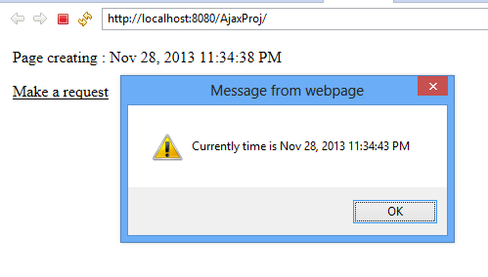
AjaxProj
Notes:
Більшість програмних систем - це інструментальні засоби, які використовуються у виробничій діяльності. Розробники ПС повинні бути переконані, що їх продукт дійсно допоможе людям, а не буде “баластом”, що тільки нав'язується начальством. Тому розробнику перш ніж безпосередньо братись за реалізацію ПС, треба спочатку зрозуміти ділову сферу. Реальним кроком для цього є ділове моделювання (або бізнес-моделювання, моделювання виробничої діяльності організації чи підприємства).

Slide 57
web.xml
<?xml version="1.0" encoding="UTF-8"?>
<web-app xmlns:xsi="http://www.w3.org/2001/XMLSchema-instance"
xmlns="http://java.sun.com/xml/ns/javaee"
xsi:schemaLocation="http://java.sun.com/xml/ns/javaee
http://java.sun.com/xml/ns/javaee/web-app_3_0.xsd"
id="WebApp_ID" version="3.0">
<display-name>TimeServlet</display-name>
<servlet>
<servlet-name>timeServlet</servlet-name>
<servlet-class>ttp.cyb.TimeServlet</servlet-class>
</servlet>
<servlet-mapping>
<servlet-name>timeServlet</servlet-name>
<url-pattern>/Time</url-pattern>
</servlet-mapping>
<welcome-file-list>
<welcome-file>index.jsp</welcome-file>
</welcome-file-list>
</web-app>
Notes:
Більшість програмних систем - це інструментальні засоби, які використовуються у виробничій діяльності. Розробники ПС повинні бути переконані, що їх продукт дійсно допоможе людям, а не буде “баластом”, що тільки нав'язується начальством. Тому розробнику перш ніж безпосередньо братись за реалізацію ПС, треба спочатку зрозуміти ділову сферу. Реальним кроком для цього є ділове моделювання (або бізнес-моделювання, моделювання виробничої діяльності організації чи підприємства).

Slide 58
index.jsp (1/3)
<%@ page language="java" contentType="text/html; charset=ISO-8859-1"
pageEncoding="ISO-8859-1"%>
<!DOCTYPE html PUBLIC "-//W3C//DTD HTML 4.01 Transitional//EN" "http://www.w3.org/TR/html4/loose.dtd">
<html>
<head>
<meta http-equiv="Content-Type" content="text/html;
charset=ISO-8859-1">
<title>Ajax</title>
<script type="text/javascript" language="javascript">
function makeRequest(url) {
var request = false;
if (window.XMLHttpRequest) {
request = new XMLHttpRequest();
if (request.overrideMimeType) {
request.overrideMimeType('text/xml');
}
} else if (window.ActiveXObject) { // IE
try {
request = new ActiveXObject("Msxml2.XMLHTTP");
} catch (e) {
try {
request = new ActiveXObject("Microsoft.XMLHTTP");
} catch (e) {}
}
}
Notes:
Більшість програмних систем - це інструментальні засоби, які використовуються у виробничій діяльності. Розробники ПС повинні бути переконані, що їх продукт дійсно допоможе людям, а не буде “баластом”, що тільки нав'язується начальством. Тому розробнику перш ніж безпосередньо братись за реалізацію ПС, треба спочатку зрозуміти ділову сферу. Реальним кроком для цього є ділове моделювання (або бізнес-моделювання, моделювання виробничої діяльності організації чи підприємства).

Slide 59
index.jsp (2/3)
if (!request) {
alert('Cannot create an XMLHTTP instance');
return false;
}
request.onreadystatechange = function() {
outputContents(request); };
request.open('GET', url, true);
request.send(null);
} // make Request
function outputContents(request) {
if (request.readyState == 4) {
if (request.status == 200) {
alert(request.responseText);
} else {
alert('There was a problem with the request.');
}
}
}
</script>
Notes:
Більшість програмних систем - це інструментальні засоби, які використовуються у виробничій діяльності. Розробники ПС повинні бути переконані, що їх продукт дійсно допоможе людям, а не буде “баластом”, що тільки нав'язується начальством. Тому розробнику перш ніж безпосередньо братись за реалізацію ПС, треба спочатку зрозуміти ділову сферу. Реальним кроком для цього є ділове моделювання (або бізнес-моделювання, моделювання виробничої діяльності організації чи підприємства).

Slide 60
index.jsp (3/3)
</head>
<body>
<%@ page import="java.text.DateFormat" %>
<%@ page import="java.util.*" %>
<p>
<%="Page creating : "+
DateFormat.getDateTimeInstance().format(new Date()) %>
</p>
<span
style="cursor: pointer; text-decoration: underline"
onclick="makeRequest('http://localhost:8080/AjaxProj/Time')">
Make a request
</span>
</body>
</html>
Notes:
Більшість програмних систем - це інструментальні засоби, які використовуються у виробничій діяльності. Розробники ПС повинні бути переконані, що їх продукт дійсно допоможе людям, а не буде “баластом”, що тільки нав'язується начальством. Тому розробнику перш ніж безпосередньо братись за реалізацію ПС, треба спочатку зрозуміти ділову сферу. Реальним кроком для цього є ділове моделювання (або бізнес-моделювання, моделювання виробничої діяльності організації чи підприємства).

Slide 61
TimeServlet.java
package ttp.cyb;
import java.io.IOException;
import java.io.PrintWriter;
import java.text.DateFormat;
import java.util.Date;
import javax.servlet.ServletException;
import javax.servlet.http.HttpServlet;
import javax.servlet.http.HttpServletRequest;
import javax.servlet.http.HttpServletResponse;
public class TimeServlet extends HttpServlet
{
private static final long serialVersionUID = 1L;
public void doGet (HttpServletRequest request,
HttpServletResponse response)
throws ServletException, IOException
{
response.setHeader("Cache-Control", "no-cache");
response.setHeader("Pragma", "no-cache");
PrintWriter pr = response.getWriter();
String message = "Currently time is "+
DateFormat.getDateTimeInstance().format(new Date());
pr.print(message);
}
}
onclick="makeRequest('http://localhost:8080/AjaxProj/Time')">
Make a request
index.jsp (фрагмент)
Notes:
Більшість програмних систем - це інструментальні засоби, які використовуються у виробничій діяльності. Розробники ПС повинні бути переконані, що їх продукт дійсно допоможе людям, а не буде “баластом”, що тільки нав'язується начальством. Тому розробнику перш ніж безпосередньо братись за реалізацію ПС, треба спочатку зрозуміти ділову сферу. Реальним кроком для цього є ділове моделювання (або бізнес-моделювання, моделювання виробничої діяльності організації чи підприємства).

Slide 62
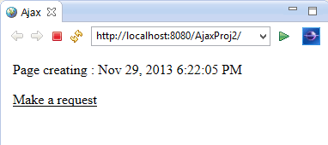
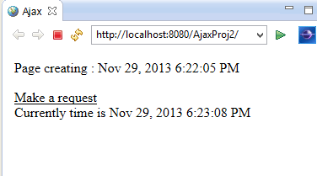
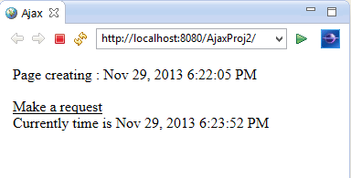
Друга версія AjaxProj. AjaxProj2 (1/2)
Notes:
Більшість програмних систем - це інструментальні засоби, які використовуються у виробничій діяльності. Розробники ПС повинні бути переконані, що їх продукт дійсно допоможе людям, а не буде “баластом”, що тільки нав'язується начальством. Тому розробнику перш ніж безпосередньо братись за реалізацію ПС, треба спочатку зрозуміти ділову сферу. Реальним кроком для цього є ділове моделювання (або бізнес-моделювання, моделювання виробничої діяльності організації чи підприємства).

Slide 63
Друга версія AjaxProj. AjaxProj2 (2/2)
function outputContents(request) {
if (request.readyState == 4) {
if (request.status == 200) {
// alert(request.responseText);
document.getElementById("message-content").innerHTML =
request.responseText;
} else {
alert('There was a problem with the request.');
}
}
}
index.jsp (фрагмент 1)
<span
style="cursor: pointer; text-decoration: underline"
onclick="makeRequest('http://localhost:8080/AjaxProj/Time')">
Make a request
</span>
<div id=message-content> </div>
index.jsp (фрагмент 2)
Notes:
Більшість програмних систем - це інструментальні засоби, які використовуються у виробничій діяльності. Розробники ПС повинні бути переконані, що їх продукт дійсно допоможе людям, а не буде “баластом”, що тільки нав'язується начальством. Тому розробнику перш ніж безпосередньо братись за реалізацію ПС, треба спочатку зрозуміти ділову сферу. Реальним кроком для цього є ділове моделювання (або бізнес-моделювання, моделювання виробничої діяльності організації чи підприємства).

Slide 64
Додаток 3

Slide 65
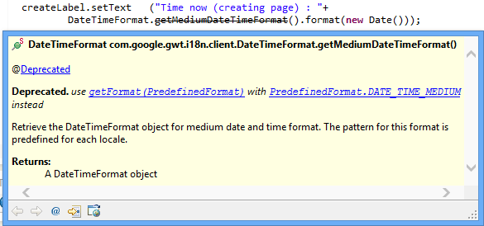
new Date() (1/2)

Slide 66
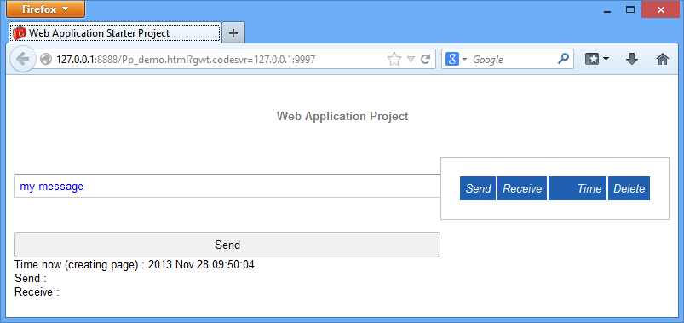
new Date() (2/2)
import com.google.gwt.i18n.client.DateTimeFormat.PredefinedFormat;
. . .
createLabel.setText ("Time now (creating page) : "+
DateTimeFormat.getFormat(PredefinedFormat.DATE_TIME_MEDIUM)
.format(new Date()));
Notes:
Більшість програмних систем - це інструментальні засоби, які використовуються у виробничій діяльності. Розробники ПС повинні бути переконані, що їх продукт дійсно допоможе людям, а не буде “баластом”, що тільки нав'язується начальством. Тому розробнику перш ніж безпосередньо братись за реалізацію ПС, треба спочатку зрозуміти ділову сферу. Реальним кроком для цього є ділове моделювання (або бізнес-моделювання, моделювання виробничої діяльності організації чи підприємства).

Slide 67
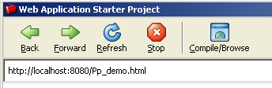
web.xml
<?xml version="1.0" encoding="UTF-8"?>
<!DOCTYPE web-app
PUBLIC "-//Sun Microsystems, Inc.//DTD Web Application 2.3//EN"
"http://java.sun.com/dtd/web-app_2_3.dtd">
<web-app>
<!-- Servlets -->
<servlet>
<servlet-name>pp_demoServlet</servlet-name>
<servlet-class>ttp.gwt.server.MessageServiceImpl</servlet-class>
</servlet>
<servlet-mapping>
<servlet-name>pp_demoServlet</servlet-name>
<url-pattern>/pp_demo/message</url-pattern>
</servlet-mapping>
<!-- Default page to serve -->
<welcome-file-list>
<welcome-file>Pp_demo.html</welcome-file>
</welcome-file-list>
</web-app>
web.xml
@RemoteServiceRelativePath("message")
public interface MessageService extends RemoteService {
String mesServer(String input);
}
MessageService.java
Notes:
Більшість програмних систем - це інструментальні засоби, які використовуються у виробничій діяльності. Розробники ПС повинні бути переконані, що їх продукт дійсно допоможе людям, а не буде “баластом”, що тільки нав'язується начальством. Тому розробнику перш ніж безпосередньо братись за реалізацію ПС, треба спочатку зрозуміти ділову сферу. Реальним кроком для цього є ділове моделювання (або бізнес-моделювання, моделювання виробничої діяльності організації чи підприємства).

Slide 68
pp_demo.html
<!DOCTYPE HTML PUBLIC "-//W3C//DTD HTML 4.01 Transitional//EN">
<html>
<head>
<meta http-equiv="content-type" content="text/html; charset=UTF-8">
<link type="text/css" rel="stylesheet" href="Pp_demo.css">
<title>Web Application Starter Project</title>
<script type="text/javascript" language="javascript"
src="pp_demo/pp_demo.nocache.js"></script>
</head>
<body>
<!-- OPTIONAL: include this if you want history support -->
<iframe src="javascript:''" id="__gwt_historyFrame" tabIndex='-1’
style="position:absolute;width:0;height:0;border:0"></iframe>
<h1>Web Application Project</h1>
<div id="container1"> </div>
</body>
</html>
pp_demo.html
Notes:
Більшість програмних систем - це інструментальні засоби, які використовуються у виробничій діяльності. Розробники ПС повинні бути переконані, що їх продукт дійсно допоможе людям, а не буде “баластом”, що тільки нав'язується начальством. Тому розробнику перш ніж безпосередньо братись за реалізацію ПС, треба спочатку зрозуміти ділову сферу. Реальним кроком для цього є ділове моделювання (або бізнес-моделювання, моделювання виробничої діяльності організації чи підприємства).

Slide 69
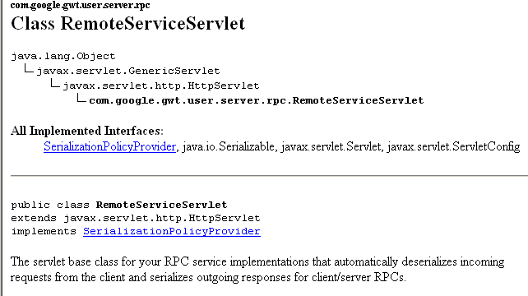
RemoteServiceServlet. Довідка
/**
* The servlet base class for your RPC service implementations that
* automatically deserializes incoming requests from the client and serializes
* outgoing responses for client/server RPCs.
*/
public class RemoteServiceServlet extends HttpServlet implements
SerializationPolicyProvider {
Notes:
Більшість програмних систем - це інструментальні засоби, які використовуються у виробничій діяльності. Розробники ПС повинні бути переконані, що їх продукт дійсно допоможе людям, а не буде “баластом”, що тільки нав'язується начальством. Тому розробнику перш ніж безпосередньо братись за реалізацію ПС, треба спочатку зрозуміти ділову сферу. Реальним кроком для цього є ділове моделювання (або бізнес-моделювання, моделювання виробничої діяльності організації чи підприємства).

Slide 70
IsSerializable . Довідка
user.client.rpc.IsSerializable
Це порожній (маркерний ) інтерфейс, він вказує на намір використовувати тип для RPC.
import com.google.gwt.user.client.rpc.IsSerializable;
public class StockPrice implements IsSerializable {
private String symbol;
private double price;
private double change;
. . .
З проекту StockWatcher
IsSerializable (здатність до серіалізації) :
Усі примітивні типи (int, char, boolean та ін.), їх об'єктні оболонки є здатними до серіалізації за замовчуванням. Масиви типів, здатних до серіалізації також здатні до серіалізації.
Крім того, класи є здатними до серіалізації, якщо вони відповідають наступним вимогам:
  клас реалізує IsSerializable чи Serializable або прямо успадковується від суперкласу, що реалізує такі інтерфейси;
  клас не є final або transient, усі його поля є здатними до серіалізації;
  клас містить конструктор за замовчуванням (без аргументів).
Notes:
Більшість програмних систем - це інструментальні засоби, які використовуються у виробничій діяльності. Розробники ПС повинні бути переконані, що їх продукт дійсно допоможе людям, а не буде “баластом”, що тільки нав'язується начальством. Тому розробнику перш ніж безпосередньо братись за реалізацію ПС, треба спочатку зрозуміти ділову сферу. Реальним кроком для цього є ділове моделювання (або бізнес-моделювання, моделювання виробничої діяльності організації чи підприємства).

Slide 71
AsyncCallback<T>. Довідка
com.google.gwt.user.client.rpc.AsyncCallback<T>
The primary interface a caller must implement to receive a response from a remote procedure call.
If an RPC is successful, then onSuccess(Object) is called, otherwise onFailure(Throwable) is called.
Each callable asynchronous method corresponds to a method in the correlated service interface. The asynchronous method always takes an AsyncCallback<T> as its last parameter, where T is the return type of the correlated synchronous method.
Parameters:
<T> The type of the return value that was declared in the synchronous version of the method. If the return type is a primitive, use the boxed version of that primitive (for example, an int return type becomes an Integer type argument, and a void return type becomes a Void type argument, which is always null).
Notes:
Більшість програмних систем - це інструментальні засоби, які використовуються у виробничій діяльності. Розробники ПС повинні бути переконані, що їх продукт дійсно допоможе людям, а не буде “баластом”, що тільки нав'язується начальством. Тому розробнику перш ніж безпосередньо братись за реалізацію ПС, треба спочатку зрозуміти ділову сферу. Реальним кроком для цього є ділове моделювання (або бізнес-моделювання, моделювання виробничої діяльності організації чи підприємства).

Slide 72
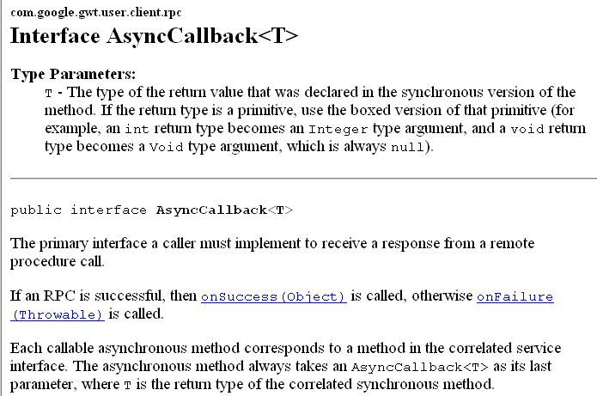
AsyncCallback<T>. Довідка
Notes:
Більшість програмних систем - це інструментальні засоби, які використовуються у виробничій діяльності. Розробники ПС повинні бути переконані, що їх продукт дійсно допоможе людям, а не буде “баластом”, що тільки нав'язується начальством. Тому розробнику перш ніж безпосередньо братись за реалізацію ПС, треба спочатку зрозуміти ділову сферу. Реальним кроком для цього є ділове моделювання (або бізнес-моделювання, моделювання виробничої діяльності організації чи підприємства).

Slide 73
Стани готовності HTTP
Стан готовності HTTP відображає стан або статус запиту. П'ять станів готовності в Ajax -додатках :
0 : запит не иніціалізовано — перед викликом open ( ) .
1 : запит иніціалізовано, але не передано — перед викликом send ( ) .
2 : Запит був переданий і обробляється (на цьому етапі можна зазвичай отримати заголовки вмісту з відповіді).
3 : Запит обробляється — у відповіді можуть бути доступними деякі часткові дані, проте сервер не закінчив генерацію відповіді.
4 : Відповідь завершено.
Для Ajax- програмування важливим є єдиний стан — це стан готовності 4.
Notes:
Більшість програмних систем - це інструментальні засоби, які використовуються у виробничій діяльності. Розробники ПС повинні бути переконані, що їх продукт дійсно допоможе людям, а не буде “баластом”, що тільки нав'язується начальством. Тому розробнику перш ніж безпосередньо братись за реалізацію ПС, треба спочатку зрозуміти ділову сферу. Реальним кроком для цього є ділове моделювання (або бізнес-моделювання, моделювання виробничої діяльності організації чи підприємства).

